Slide 1
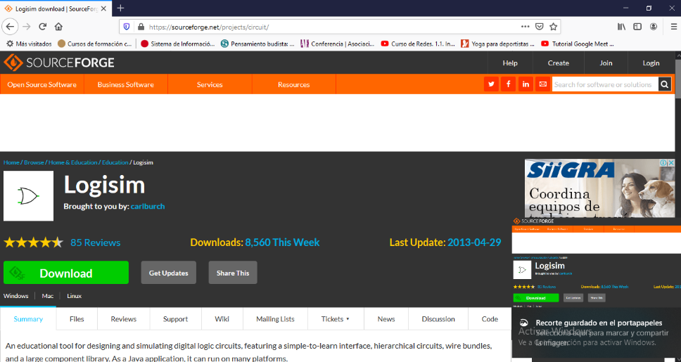
SIMULADOR DE CIRCUITOS LÓGICOS
Descargar de la siguiente página WEB, el software es el LOGISIM.
Les recomiendo usar SOURCEFORGE como lo pueden ver, le dan en DOWNLOAD.
Descargan el archivo, les aparece una ventana de abriendo logisim, le dan guardar.

Slide 2
UNA VEZ INSTALADO EN SU COMPUTADORA.
Una vez que lo carguen, aparece está pantalla, es muy básica.
Sin embargo nos va a permitir realizar varios circuitos lógicos.

Slide 3
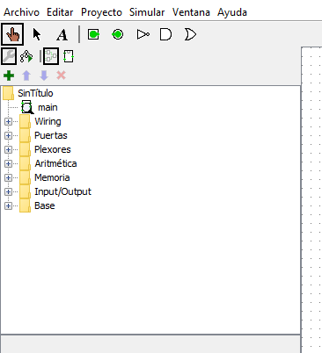
LO ESENCIAL PARA INICIAR A TRABAJAR
Como pueden ver, el menú de opciones, podemos decir que tiene cuatro renglones.
Video básico para aprender a comprobar compuertas e inicien a trabajar en la ventana de LOGISIM:
https://www.youtube.com/watch?v=ZconzuoAq3k

